Slide 1
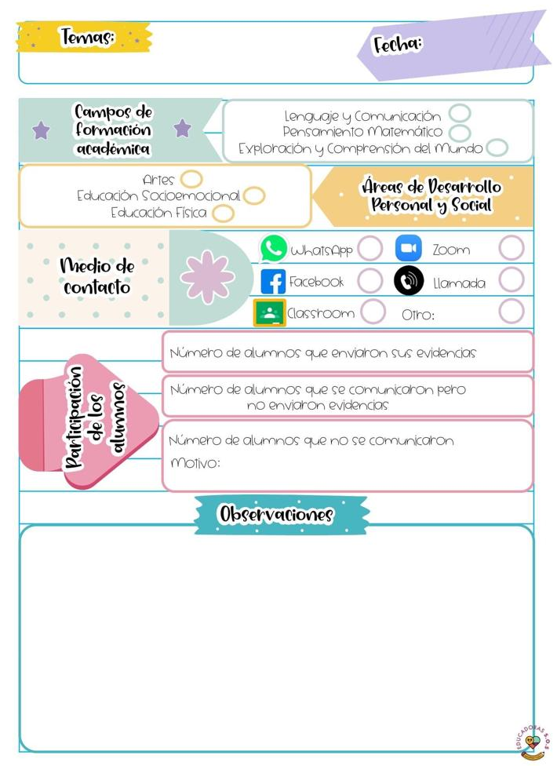
Datos
Datos
J. N. “María L. Pérez de Arreola”
Gabriela Guadalupe Rodríguez Díaz
2° A
Miércoles 10 de marzo de 2021
5
13
14
En la clase virtual de hoy, la asistencia fue de 17 alumnos.
La actividad que se realizó hoy, permitió que los niños analizaran y observaran, es decir, favoreció el desarrollo de una parte del aprendizaje, pero no completamente, porque de tarea registraron en su diario lo analizado, de esta forma se complementó.
Se logró la participación de la totalidad del grupo, pero percibí que no todos tenían el material solicitado, resolví esto apoyándome del material que yo tenía y los cuestioné a partir de él, para que no quedaran fuera y lograran movilizar el aprendizaje.
La evaluación se llevó a cabo en el desarrollo y en el cierre de la actividad, mediante cuestionamientos y observación, se grabó la clase para rescatar los puntos más importantes de las respuestas de los alumnos.

Slide 2
